Slide 1
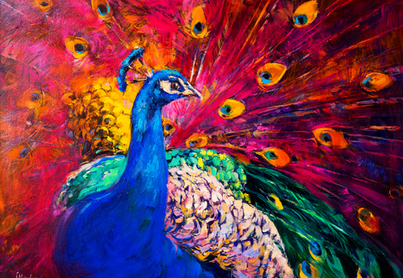
Voorraad gereed product
Voorraad eindproduct voor een dienstverlenende onderneming met een omvormingsproces.

Slide 2
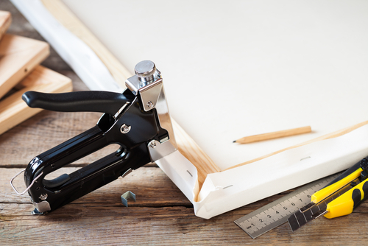
Voorraad grond- en hulpstoffen
Voorraden die nog verwerkt moeten worden tot een eindproduct.

Slide 3
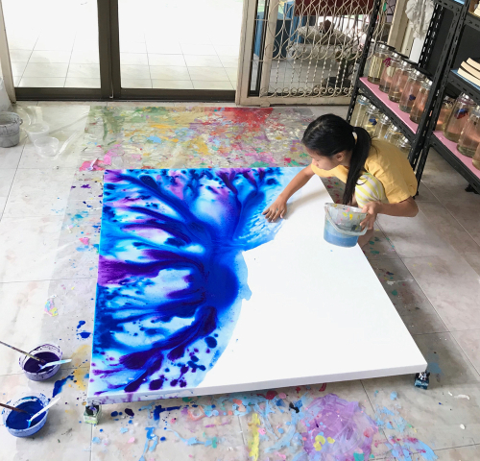
Voorraad onderhanden werk
Voorraden producten waarbij het fabricageproces op de balansdatum nog niet is afgerond.

Slide 4
Vorderingen en overlopende activa
Vorderingen zijn bedragen die een onderneming van debiteuren tegoed heeft.
De overlopende activa bestaan uit
nog te ontvangen bedragen
of vooruitbetaalde bedragen.

Slide 5
Effecten
Aandelen en obligaties die een onderneming koopt om tijdelijk overtollige kasmiddelen te benutten, rekenen we tot de vlottende activa.

Slide 6
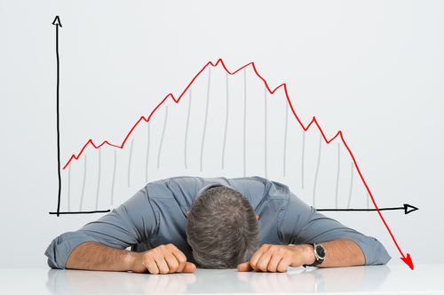
Koersresultaat
Stijging (winst) of daling (verlies) van de waarde van effecten.

Slide 7
Liquide middelen
Betalingsmiddelen (en effecten die we snel en zonder koersverlies kunnen verkopen).

